Slide 1
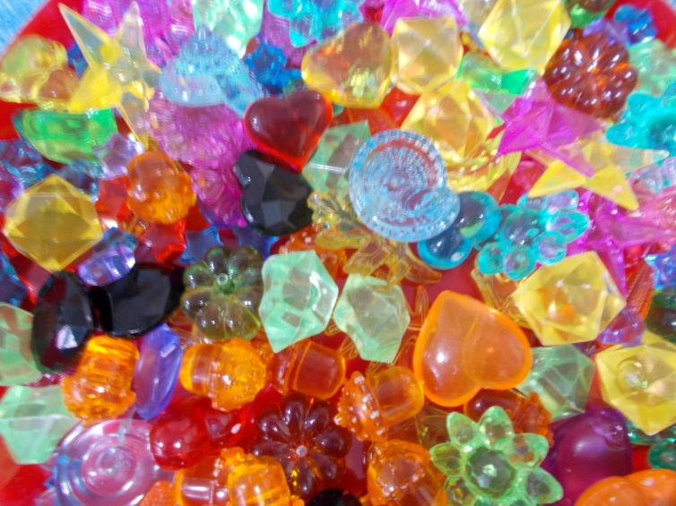
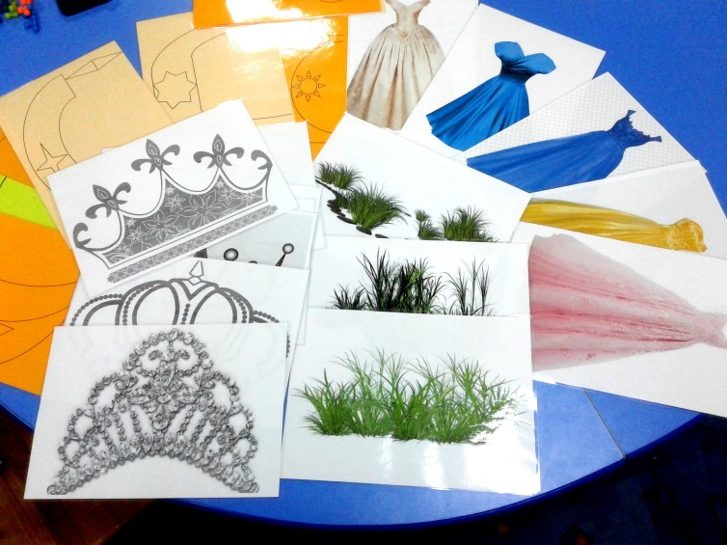
«Ателье мод»
Участники: дети старшей группы МАДОУ №30
Руководитель: педагог-психолог М.А.Алёшинская

Slide 4
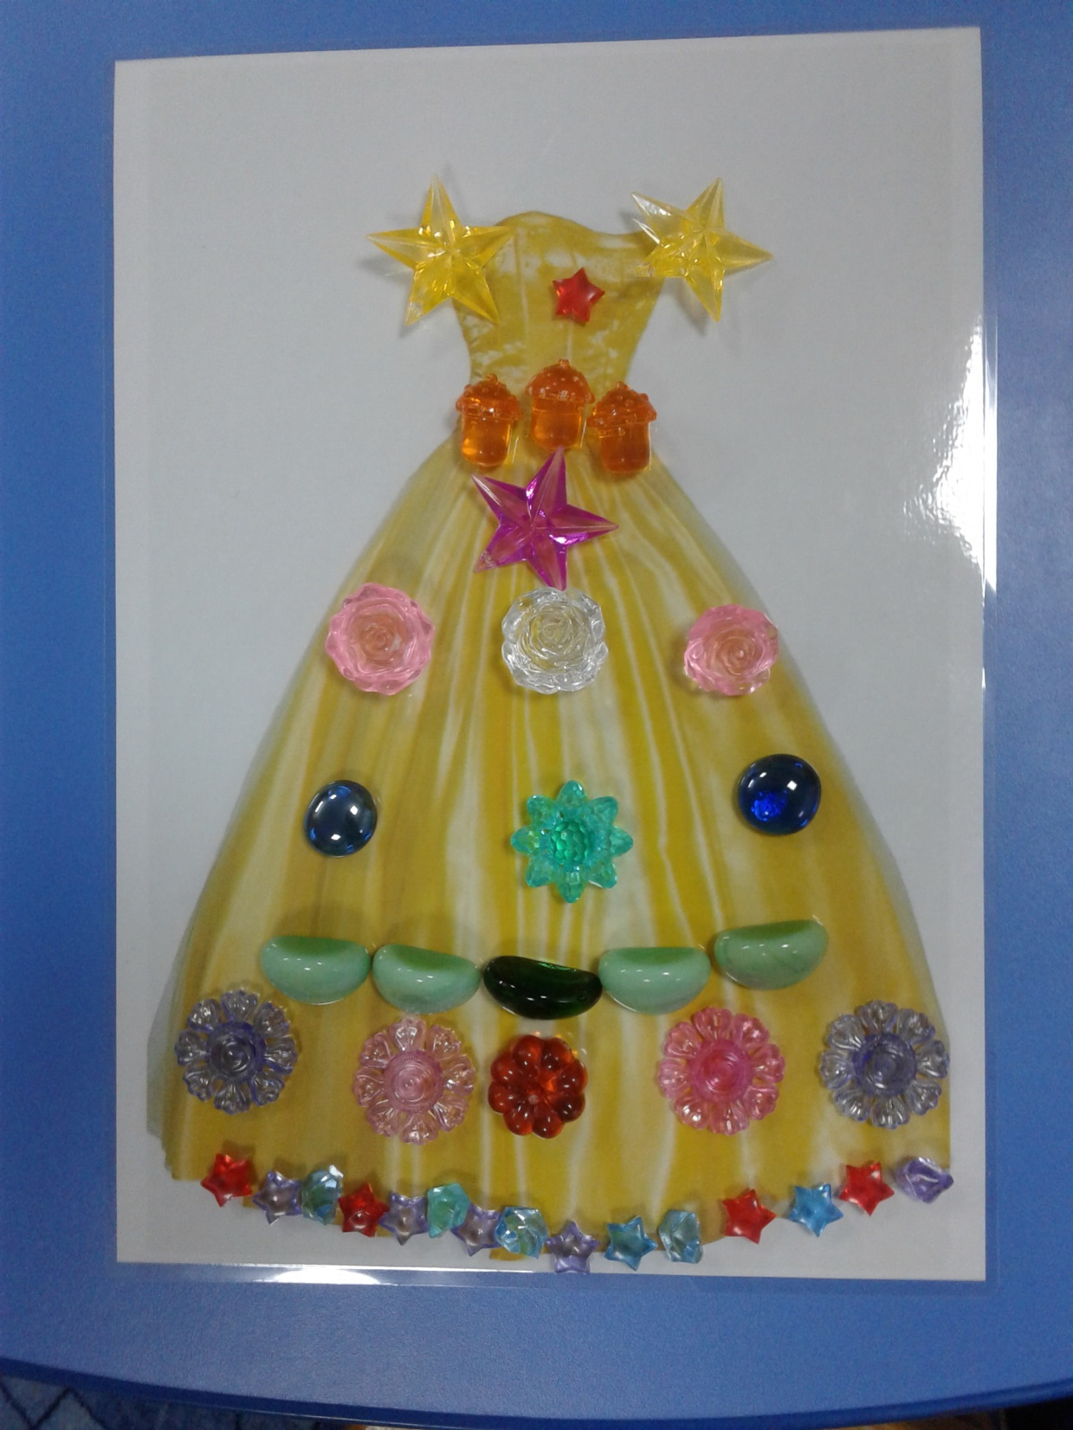
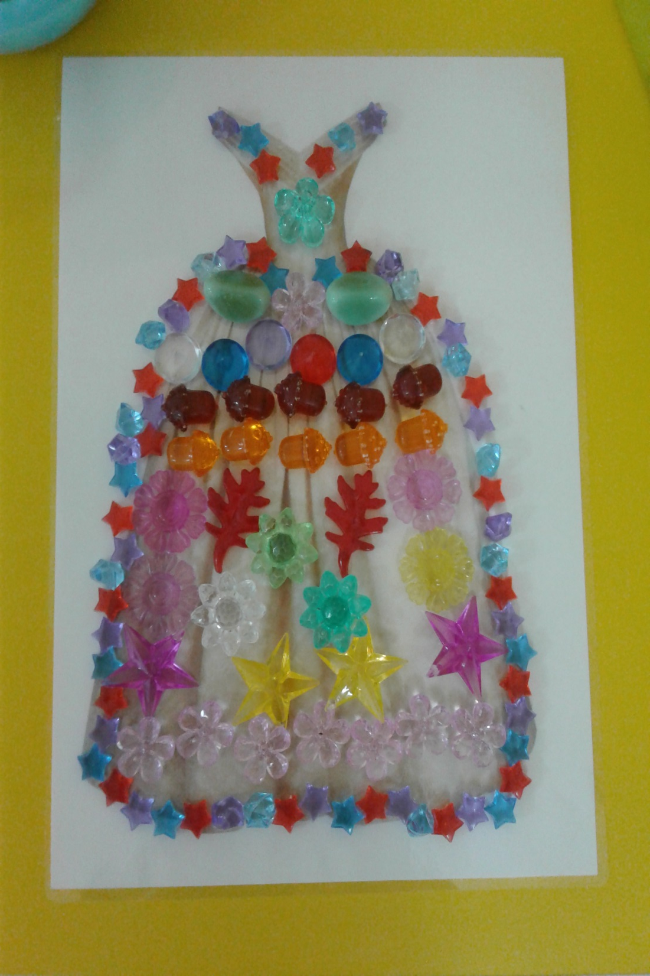

Slide 5
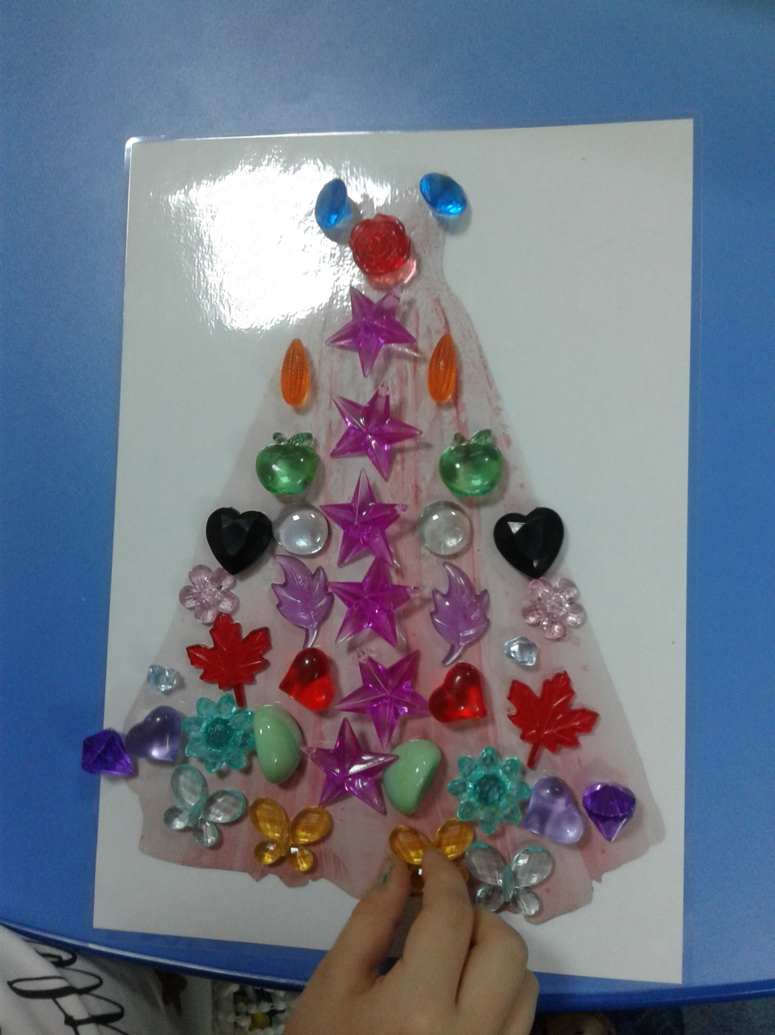

Slide 7
